Slide 2
Речевая разминка
Речевая разминка
Шалунья мартышка сидит на вышке и оттуда бросает шишки.

Slide 3
Девиз
Когда в товарищах согласья нет,
На лад их дело не пойдет…

Slide 6
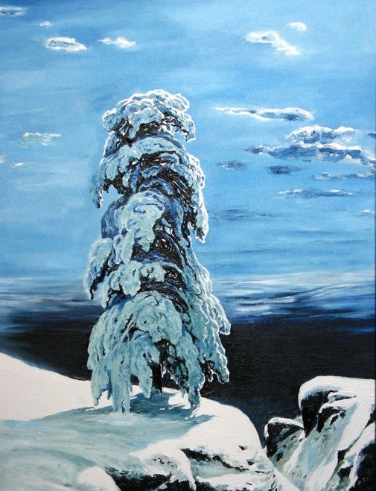

Slide 8
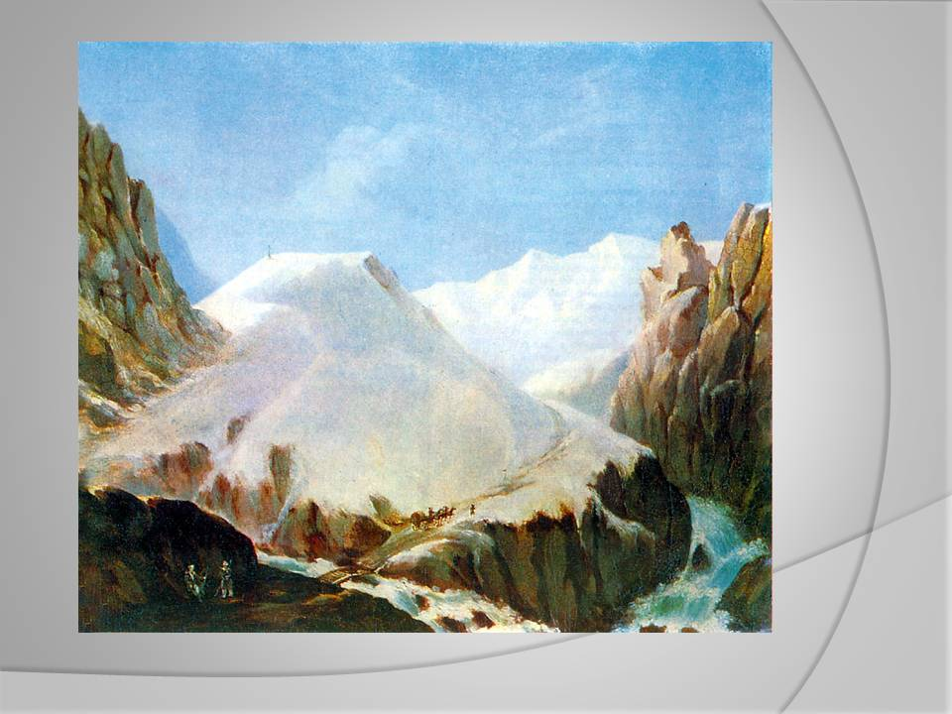

Slide 9
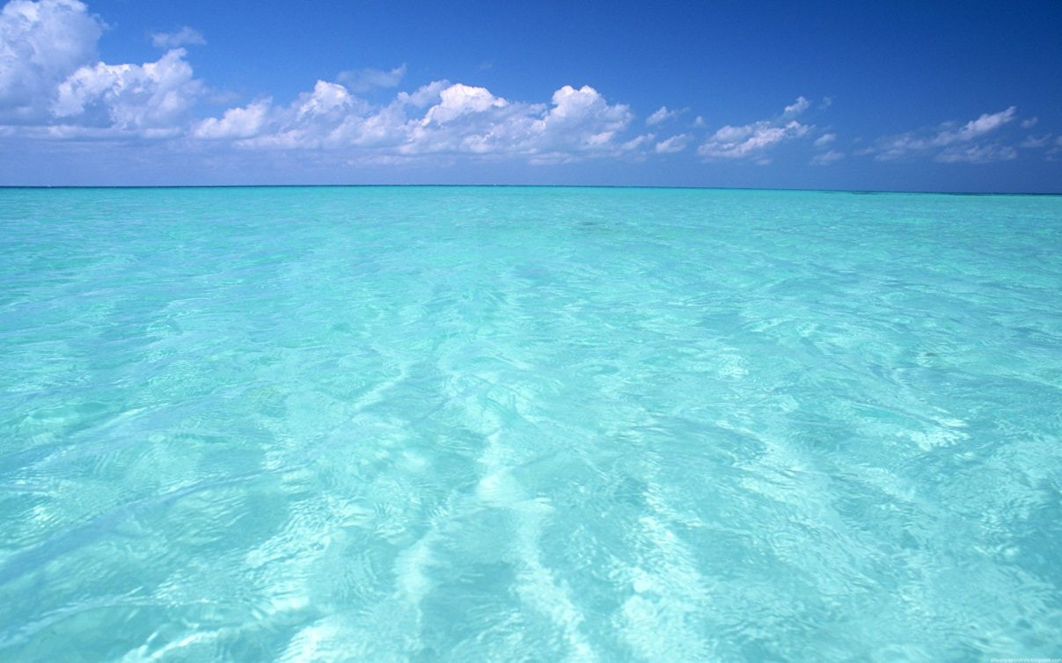
Утес - высокая скала
Лазурь - один из оттенков голубого цвета, цвет неба в ясный день или цвет воды.

